Slide 1
Diaporama
Récit Pentecôte
Actes des Apôtres 2

Slide 2
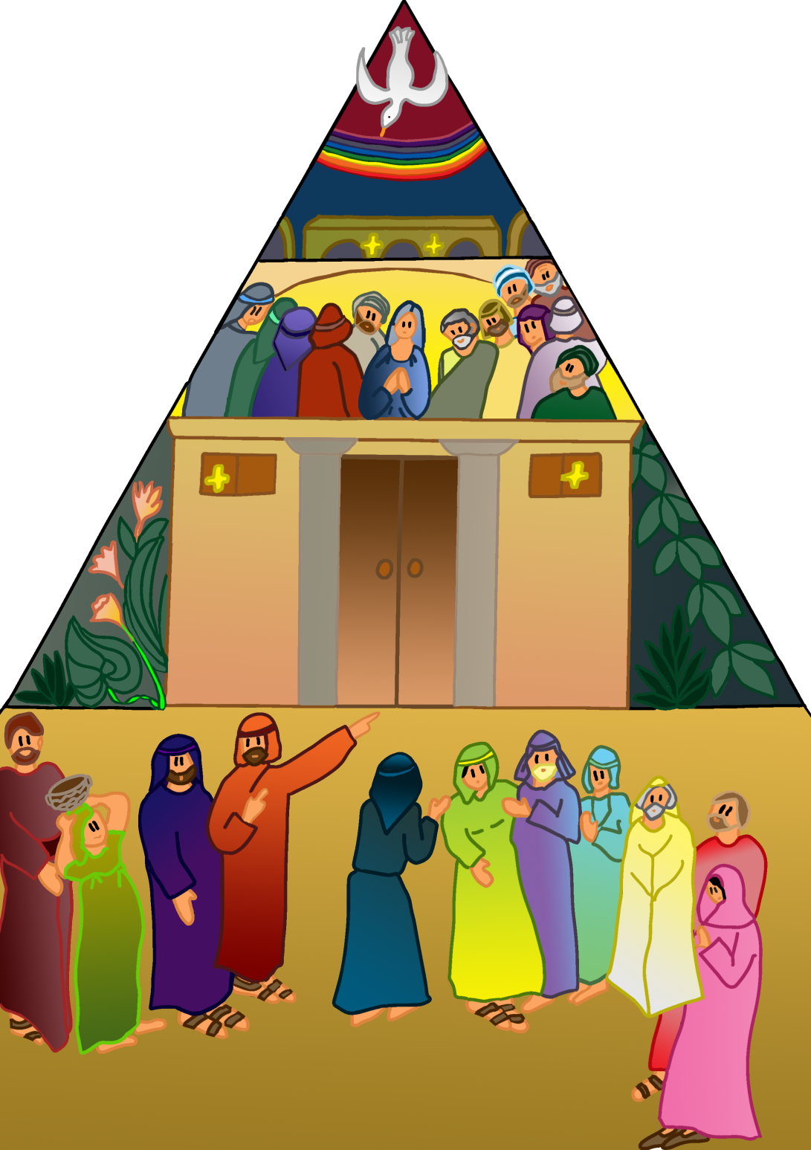

Slide 6
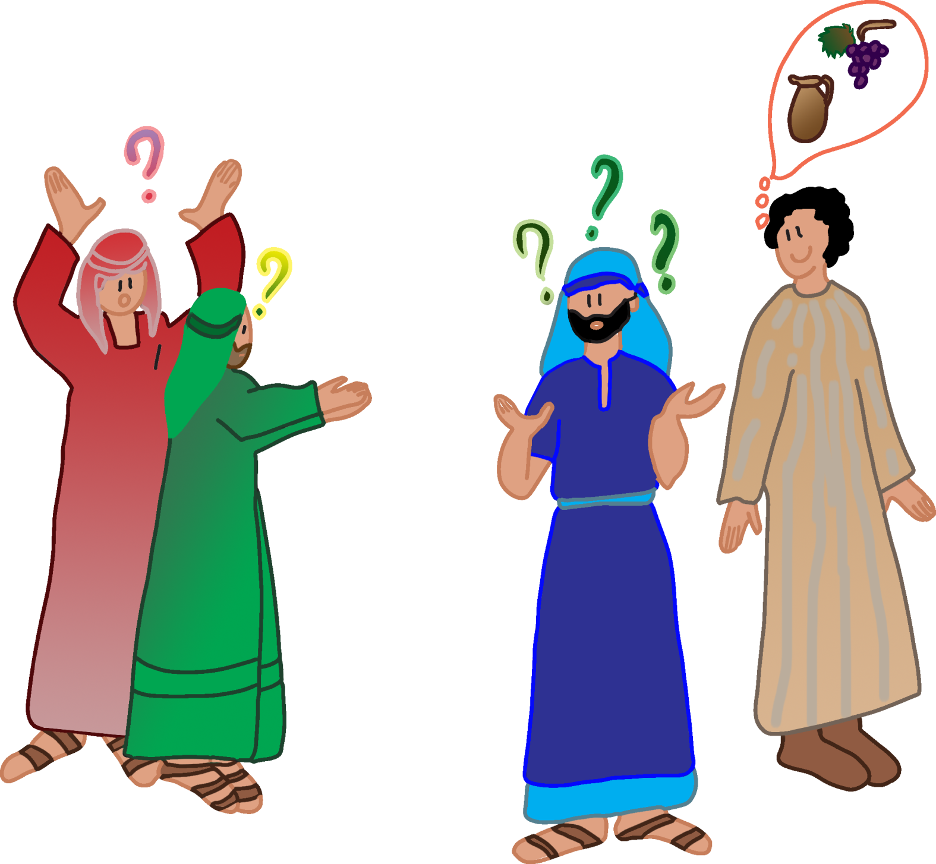

Slide 7
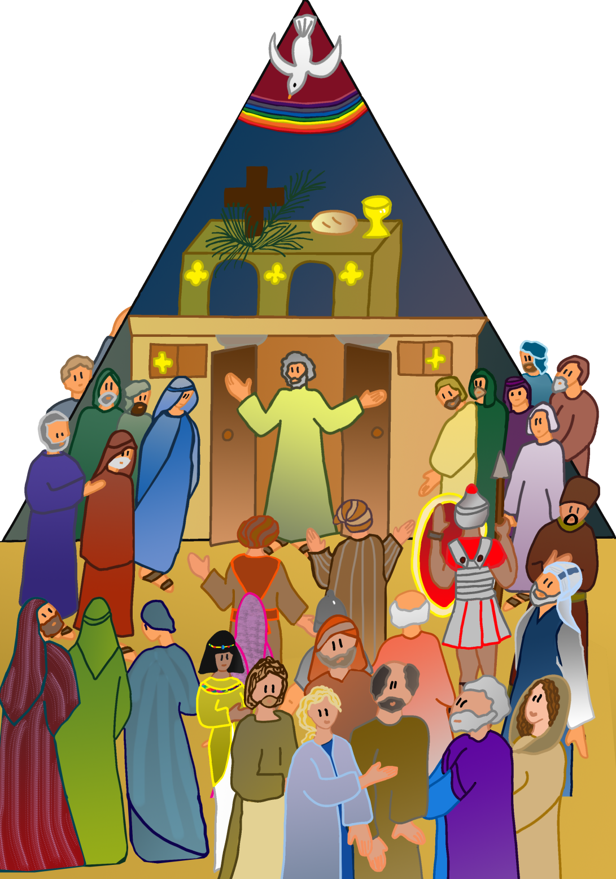

Slide 8
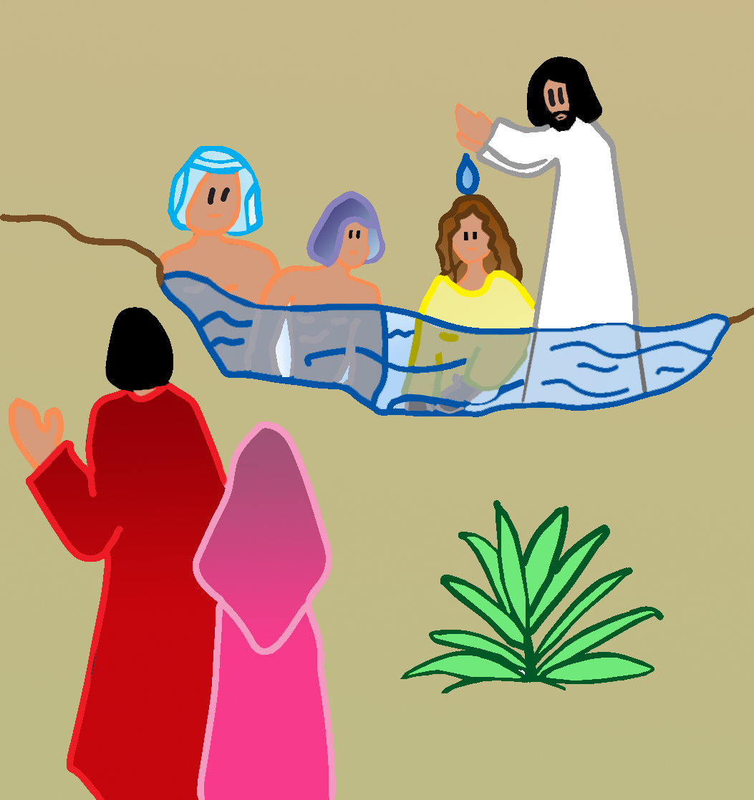

Slide 9
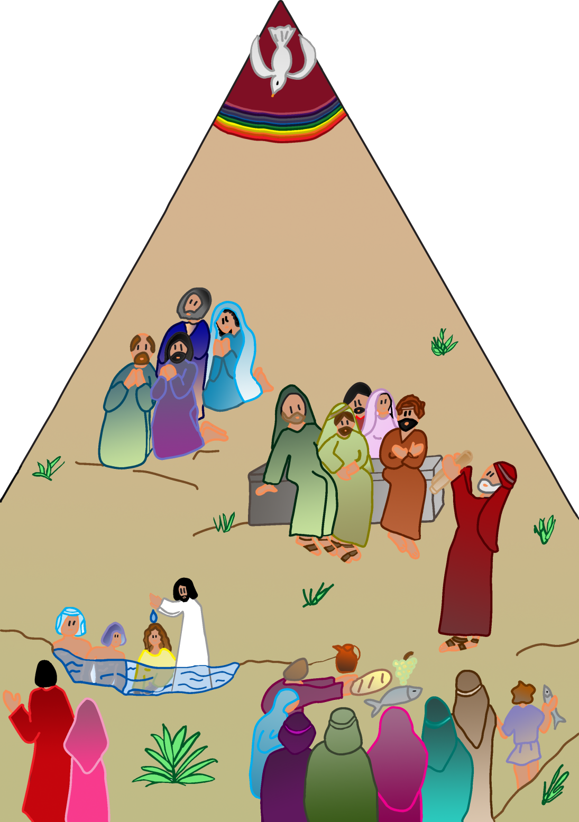

Slide 10
Catéchèse Par la Parole
Illustrations : Chantal Lorge
Colorisation : Annie
Module Babel/Pentecôte

